Slide 1

Chào mừng các em đến với tiết
Tự nhiên và xã hội
Giáo viên: Bùi Phương Thảo

Slide 2
Bài 10: Cùng khám phá quang cảnh xung quanh

Slide 3






Tiết 1

Slide 4
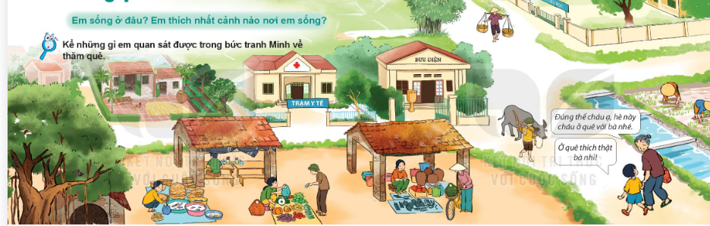

Slide 5
Quang cảnh làng quê rất bình yên

Slide 6
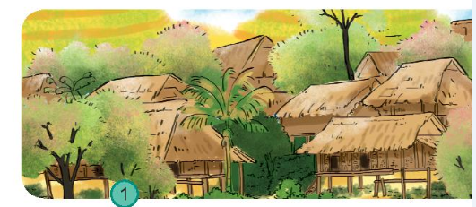
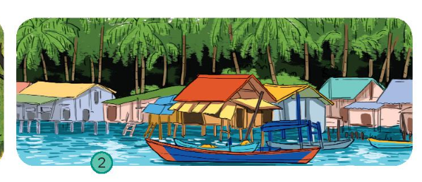
Cảnh làng quê ở 2 bức tranh có gì khác nhau? Em thích cảnh nào hơn?

Slide 9
Cảnh làng quê ở 2 bức tranh có gì khác nhau? Em thích cảnh nào hơn?
Bức tranh 1 là cảnh làng quê ở vùng núi dân tộc, bức tranh 2 là cảnh làng quê sông nước

